Slide 1
Все о 8 марте

Slide 2
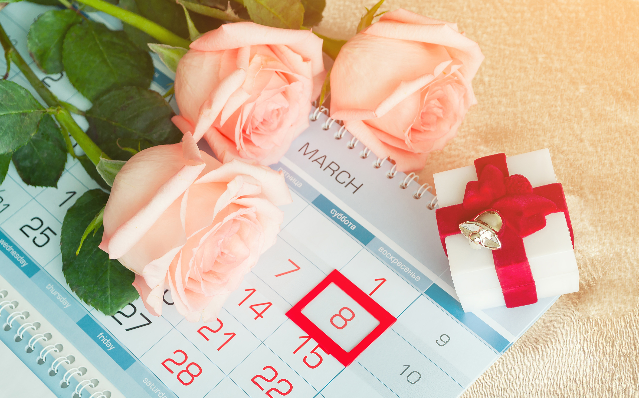

Slide 3
Нежность как понятие о любви!

Slide 4
Жизнь у нас одна!
Жизнь прекрасна и ярка,
Жизнь свободна и легка,
Жизнь есть солнечный рассвет,
Жизнь есть неба дивный свет,
Жизнь — улыбки и цветы,
Жизнь полнится красоты,
Жизнь есть ласка добрых слов,
Жизнь есть — дети и любовь!

Slide 5
Семья!

Slide 6
Выдержка!!!

Slide 7
Ты дал нам мужества —
На́ сто жизней!
Пусть земли кружатся,
Мы — недвижны.
И ребра — стойкие
На мытарства:
Дабы на койке нам
Помнить — Царство!
Свое подобье
Ты в небо поднял —
Великой верой
В свое подобье.
Так дай нам вздоху
И дай нам поту —
Дабы снести нам
Твои щедроты!

Slide 8
доброта

